Slide 1
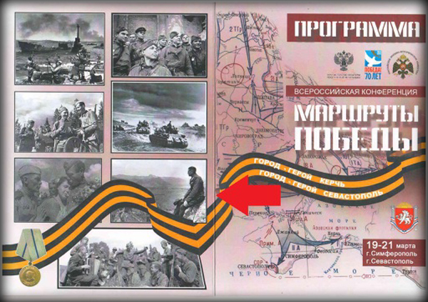

Проект на тему:
«Память сильнее времени»
Автор и руководитель проекта: Власова С.А. – учитель истории, обществознания и английского языка
Номинация: «Страна возможностей»
Международная Премия МыВместе - 2026
г.Михайлов, Рязанская область - 2026

Slide 2


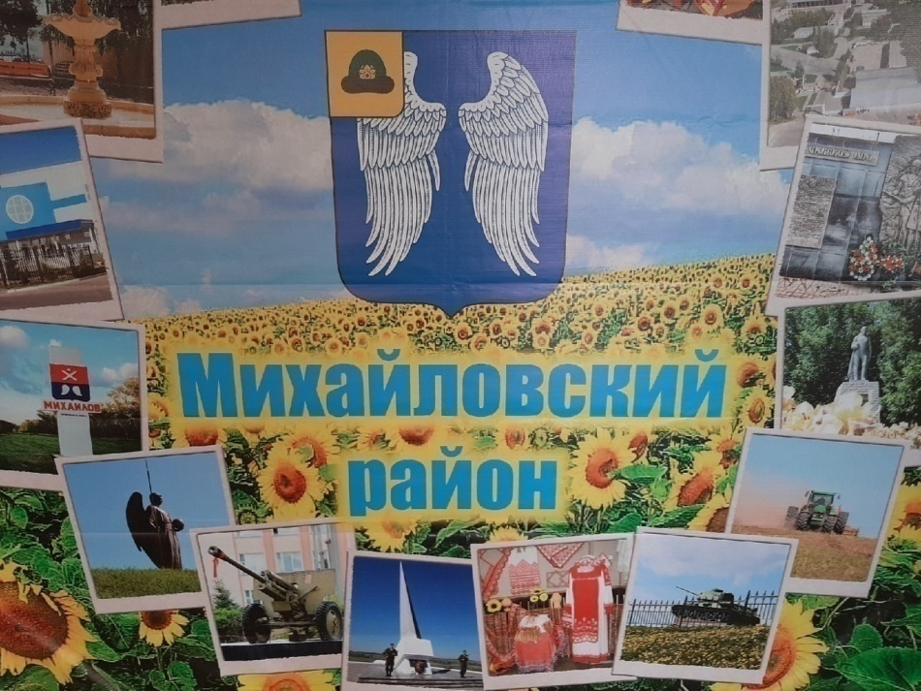

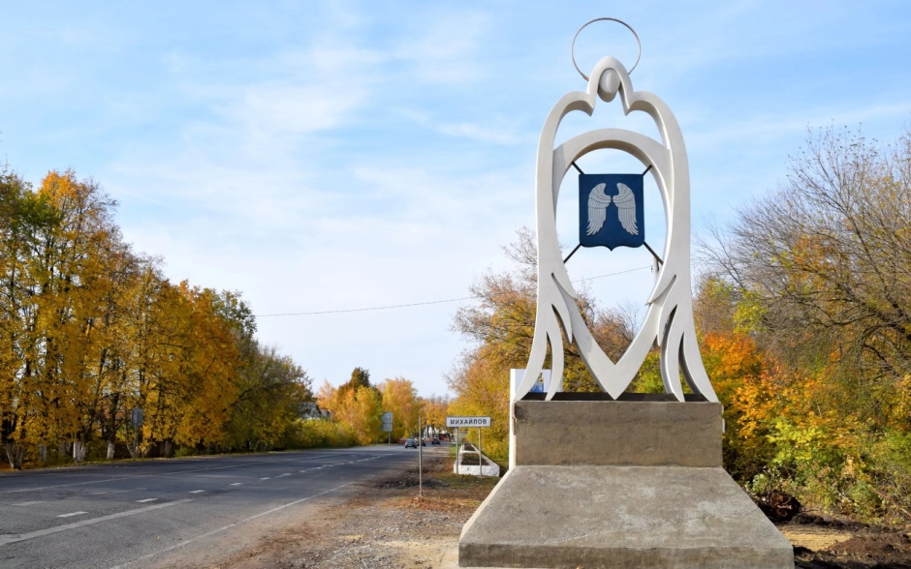
География проекта
Михайловский муниципальный округ Рязанской области
Целевые группы проекта
  Жители города, туристы, школьники из других районов, семьи с детьми, участники торжественных мероприятий в декабре 2026 года

Slide 3
Суть проекта
Проект реализуется добровольцами отряда «Надежда» МОУ «Михайловская СОШ №1» с 2022 года и приурочен к знаменательной дате — 85-летию освобождения города Михайлова от немецко-фашистских захватчиков, которая будет отмечаться 7 декабря 2026 года.
Суть проекта: Проложить Маршрут Победы по памятным местам Мтхайлова – города воинской доблести, обучить экскурсионному делу группу добровольцевв в количестве 15 человек для проведения пеших экскурсий; включить в Маршрут захоронения Милосердина Н.В. и Морозова Я.Ф., предварительно благоустроив их могилы, и проводить экскурсии на постоянной основе.
Проект направлен на гражданско-патриотическое воспитание молодёжи, в частности на сохранение исторической памяти.

Slide 4

Актуальность
Закон РФ от 14.01.1993 № 4292-1 «Об увековечении памяти погибших при защите Отечества» —
Статья 6. Увековечение памяти погибших при защите Отечества производится… путём создания, сохранения и благоустройства соответствующих мест захоронений.
Статья 11 (п. 3). Финансирование мероприятий по увековечению памяти погибших осуществляется за счёт средств федерального бюджета, бюджетов субъектов РФ и местных бюджетов, а также добровольных взносов и пожертвований юридических и физических лиц.

Slide 5
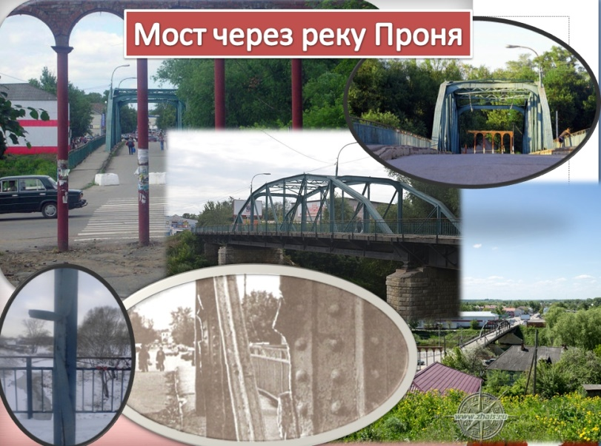
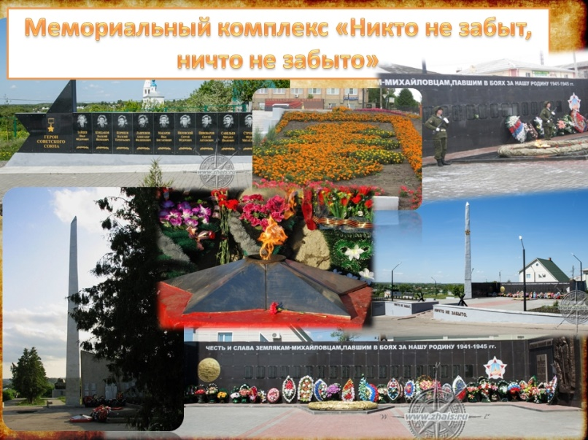
Цель Проекта
Обеспечить переход от разовых мероприятий к устойчивой волонтерской деятельности в сфере сохранения исторической памяти, завершив в декабре 2026 года формирование «Маршрута Победы» в городе Михайлове путем включения в него восстановленных захоронений и вовлечения не менее 50 добровольцев в системное благоустройство военно-исторических объектов.

Slide 6
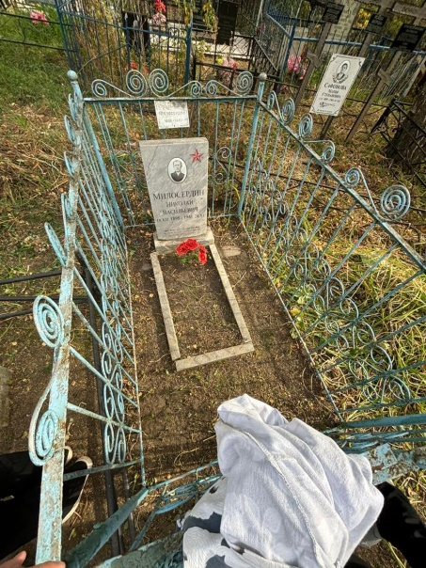
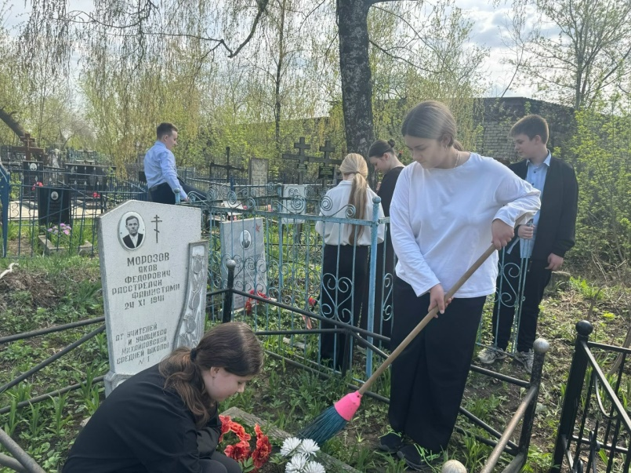
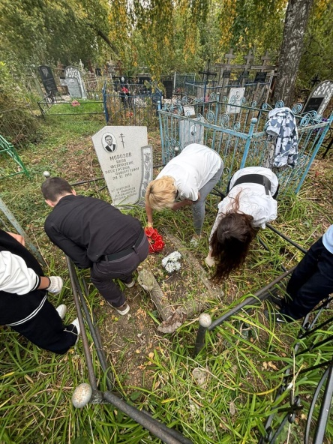
Проблема
Данного пешего маршрута не было при историческом музее Михайловского округа Рязанской области.
Существует необходимость благоустройства захоронений Морозова Я.Ф. и Милосердина Н.В., погибших от рук фашистов в 1941 году в период оккупации Михайлова немецко-фашистскими захватчиками

Slide 7
Достигнутые количественные результаты
1. Составлен маршрут Победы по местам города воинской доблести, связанных с историей Великой Отечественной войны - 1
2. Привлечено к реализации проекта – 50 волонтеров
3. Обучена экскурсионному делу молодежь из волонтерского отряда "Надежда» - 15 добровольцев
4. Выпущены буклеты – 200 шт.
5. Составлен и апробирован профессиональный текст экскурсии, позволяющий проводить пешие туры для гостей города на высоком уровне – 1
6. Проведена серия тематических экскурсий - 5

Slide 8
Новые идеи и перспективы развития (2026 год)
1. Обустройство захоронений директоров Михайловской школы №1 и Рачатниковской школы.
2.Интерактивная карта «Память в шаговой доступности»: Создание цифрового путеводителя по Маршруту Победы с использованием QR-кодов на обновленных захоронениях и мемориалах. Любой житель или гость города сможет навести телефон на объект и услышать аудиорассказ, записанный голосами юных экскурсоводов.
)

Slide 9




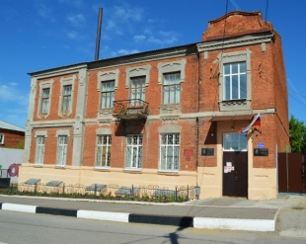
Добровольческий
компонент проекта
50 добровольцев
связь со спонсорами проекта
проведение мероприятий
10 000 благополучателей
Наши партнёры
Телеканал
«Михайлов ТВ»
(информационная поддержка)
Районная газета «Михайловские вести» (информационная поддержка)
МУК «Михайловский исторический музей»
Родители МОУ МСОШ №1

Slide 10

Этапы реализации проекта в 2026 г.
1. Изучить общественное мнение путем анкетирования жителей Михайловского округа, беседа с администрацией города
2. Сформировать команду волонтеров для реализации 2 этапа проекта
3. Привлечь ресурсы для благоустройства захоронений
4. Расширить содержание экскурсии «Маршрут Победы» блоком о трагической судьбе мирного населения и педагогов в годы войны, используя архивные данные

Slide 11


Этапы реализации проекта
Сроки реализации проекта
01.12.2022 г.- 30.12.2026 г.
..
5. Выполнить мемориально-восстановительные работы на объекте.
6. Организовать проведение экскурсий для жителей и гостей города на постоянной основе

Slide 12
Количественные результаты 2 этапа проекта
- Создана 1 группа добровольцев для реализации 2 этапа
- 50 волонтёров регулярно включены в проект
- Не менее 5 встреч с благотворительными организациями и инвесторами
- Не менее 20 публикаций в СМИ запланировано

Slide 13



Качественные результаты
Добровольцы приобретут опыт работы в команде, коммуникативные навыки и soft-skills.
Благополучатели (жители и гости города) смогут пополнить свой багаж знаний о городе воинской доблести, что будет способствовать формированию патриотических чувств.

Slide 14
Целесообразность бюджета
Футболки для добровольцев в кол-ве 20 шт.
Сувенирная продукция – 100 шт.
1
Собственный средства
30 000,00 руб.
310 000,00 руб.
Спонсорские средства
2
Обустройство захоронений в количестве 2 шт.
Итого: 310 000,00 руб.+ 30 000 руб.

Slide 15

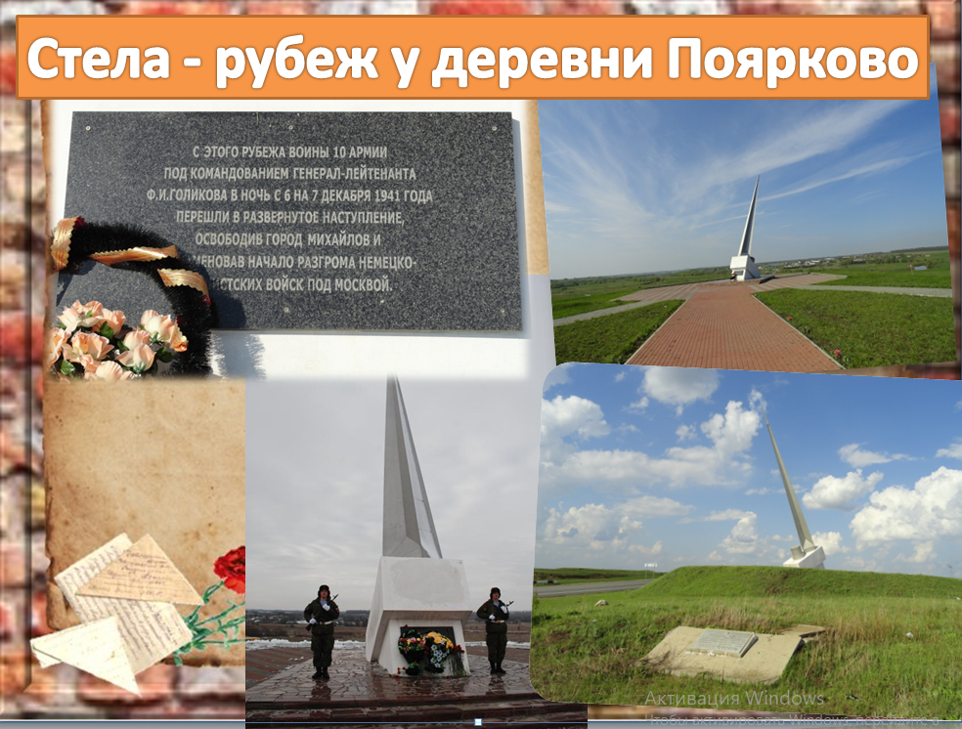
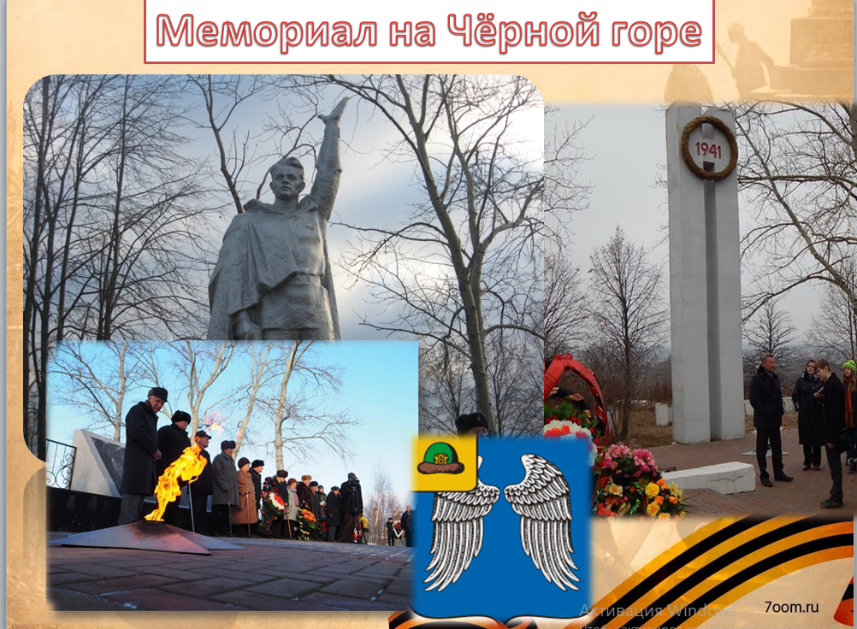
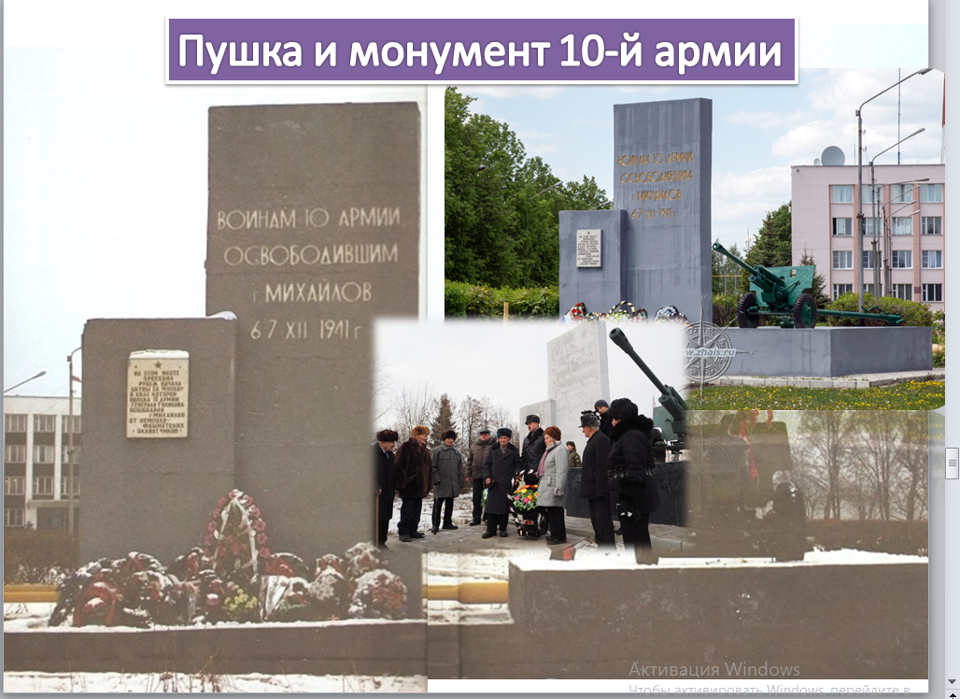
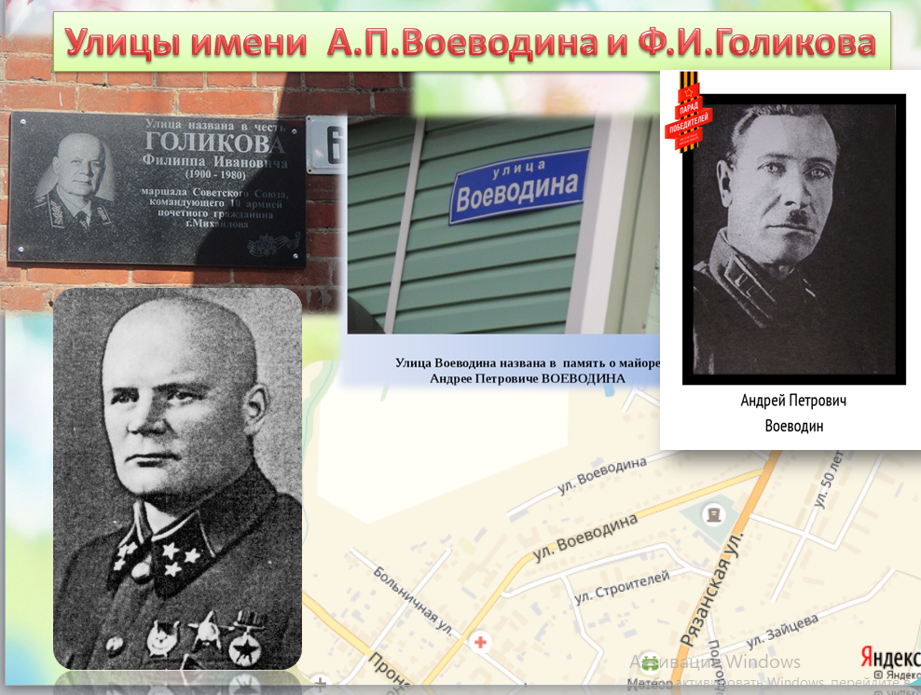
Маршрут Победы

Slide 16
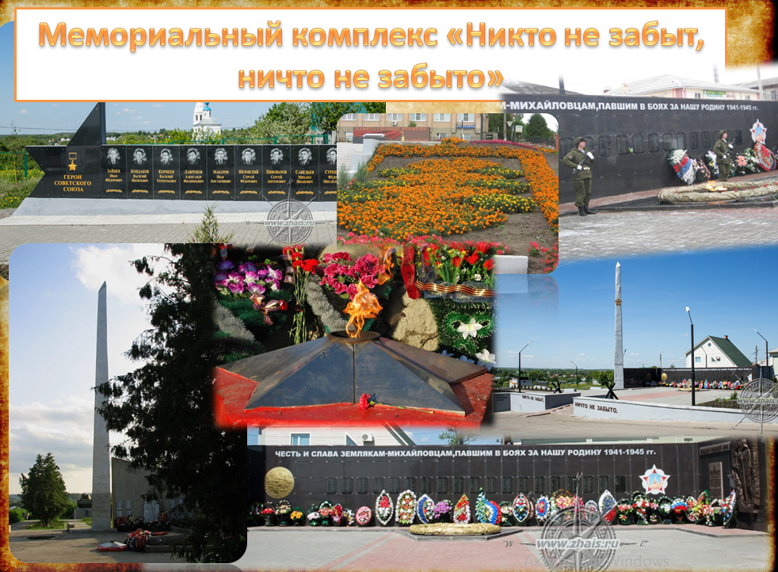
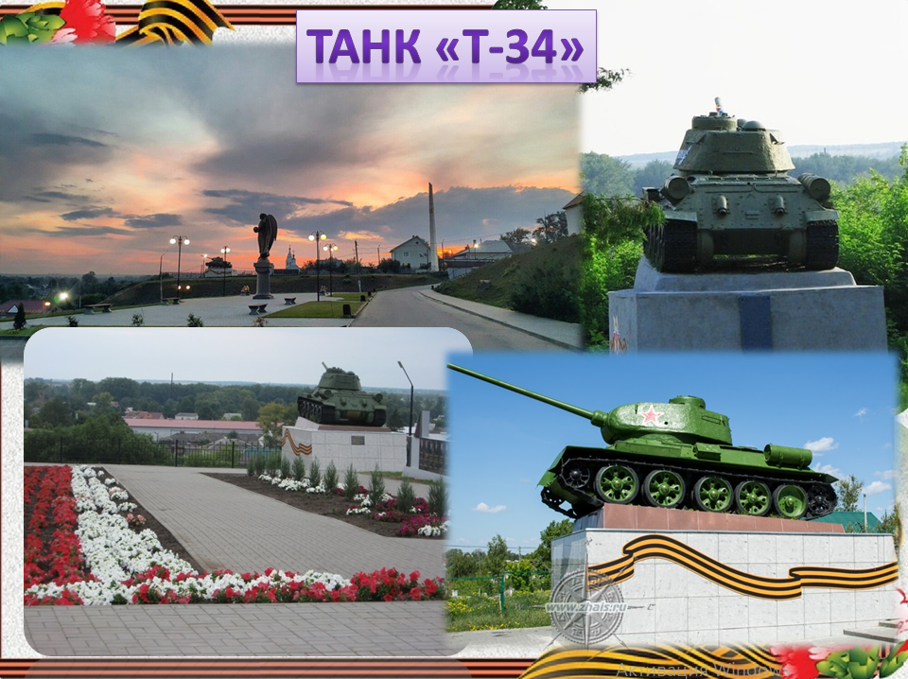

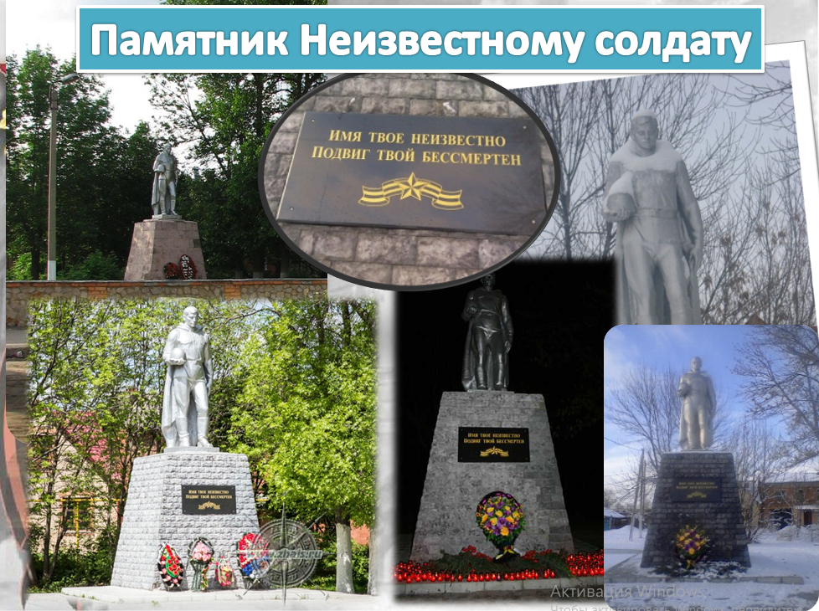
Маршрут Победы

Slide 17

Информационная открытость
20 упоминаний в СМИ
https://vk.com/volontermihailov группа Добро -Центра поддержки добровольчества Михайловского района ВКонтакте
https://vk.com/nadezhdamikhailov - волонтерский отряд "Надежда" МОУ "Михайловская СОШ №1»
https://vk.com/club_skm_mikh - МОУ «Михайловская СОШ №1», «Первые»
https://vk.com/mihuoimp- Управление Образования и Молодежной Политики Михайловского района
https://vk.com/rvedomosti - газета "Рязанские ведомости"
https://vk.com/ilovemikhailov - «Михайловские вести»

Slide 18
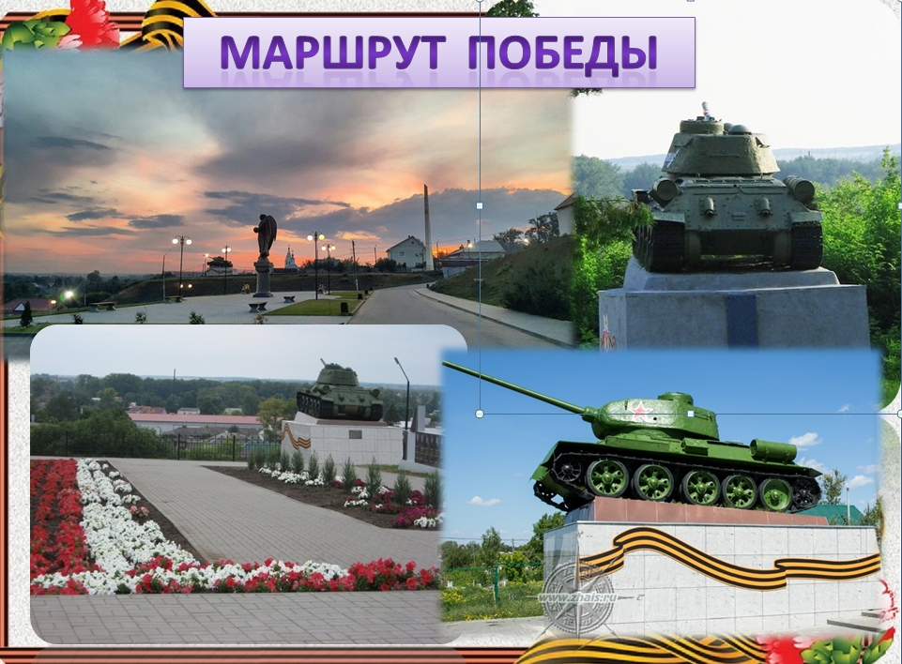
Спасибо за внимание!
Контакты проекта:
+7-(953)-748-17-44 (Светлана)

